Slide 1


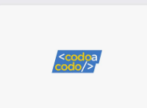









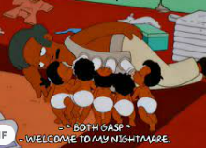
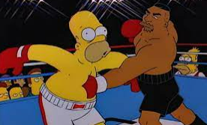


Profesor: Gabriel Muñoz
https://www.linkedin.com/in/gabriel-mu%C3%B1oz-b81358198/
Notes:
Usar para los módulos más importantes de la clase, donde se introducen conceptos que se ven en varios slides. No hay que usarla para todos los módulos.

Slide 2
Rosendo Manuel Alves
Tutor Regular CoderAsk
Matias Aramayo
Tutor Regular CoderAsk
Julian Debrabandere
Tutor Adjunto CoderAsk
Notes:
Obligatoria siempre

